Slide 1
Кто такие волонтёры?
Подготовила командир ВО «Выбор» Молодцова Ульяна

Slide 2
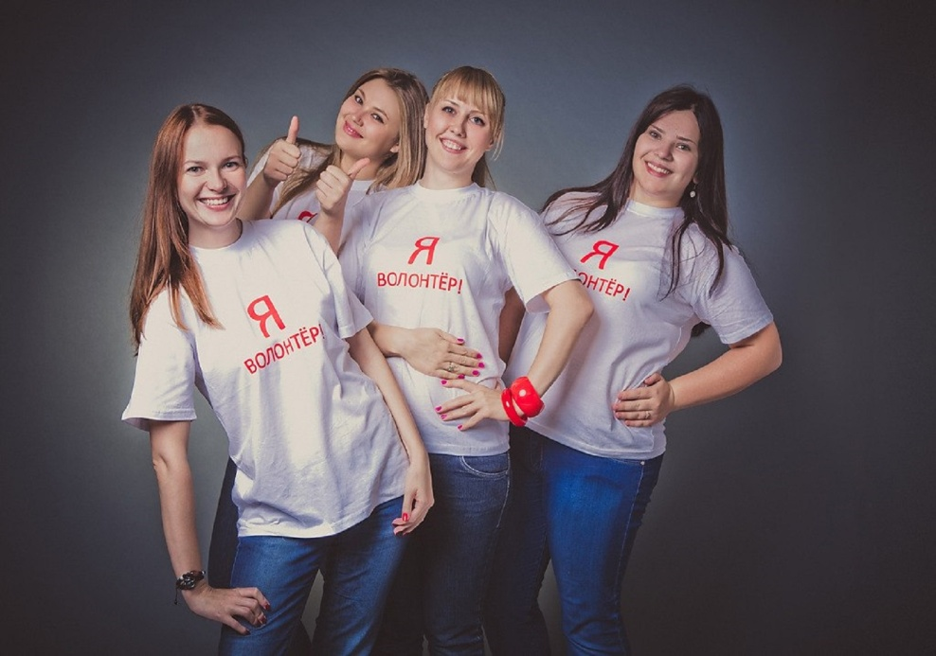
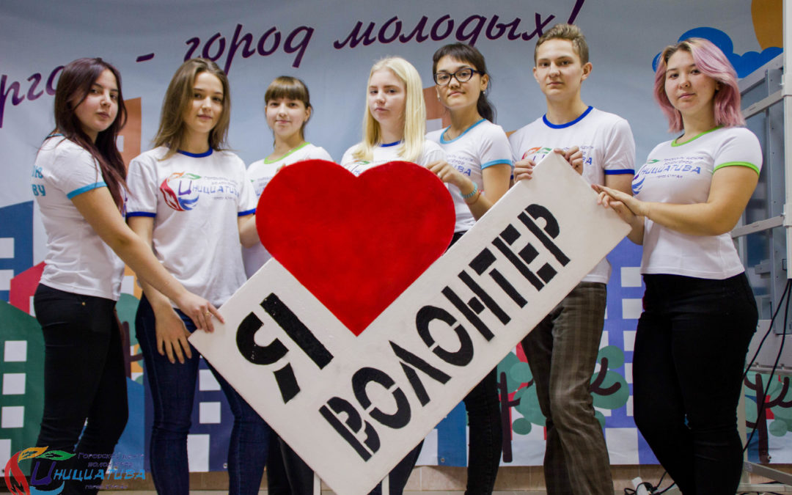
Кто такие волонтёры?

Slide 3
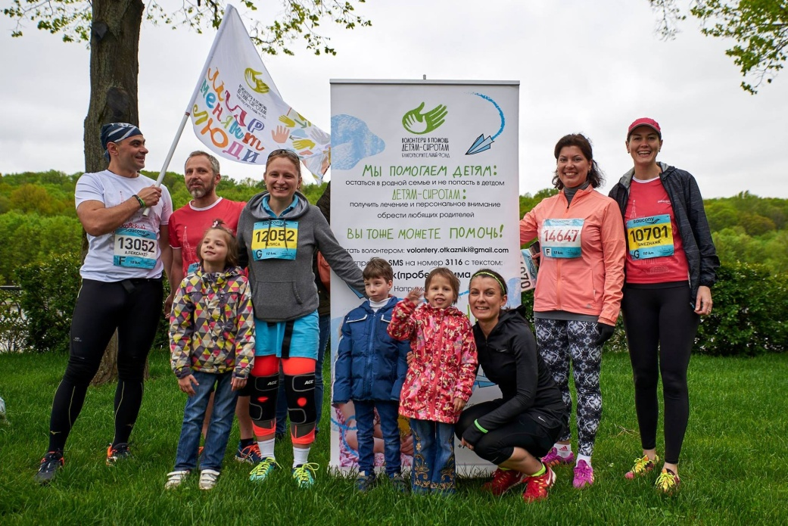
В каких сферах деятельности требуются волонтёры?
Организация досуга и творчества;
Помощь бедным и больным людям (как физическая, так и моральная);
Помощь животным;
Забота о детях, инвалидах и престарелых;
Проведение экологических акций
Волонтёры помогают обществу во всем, если это требуется.

Slide 4

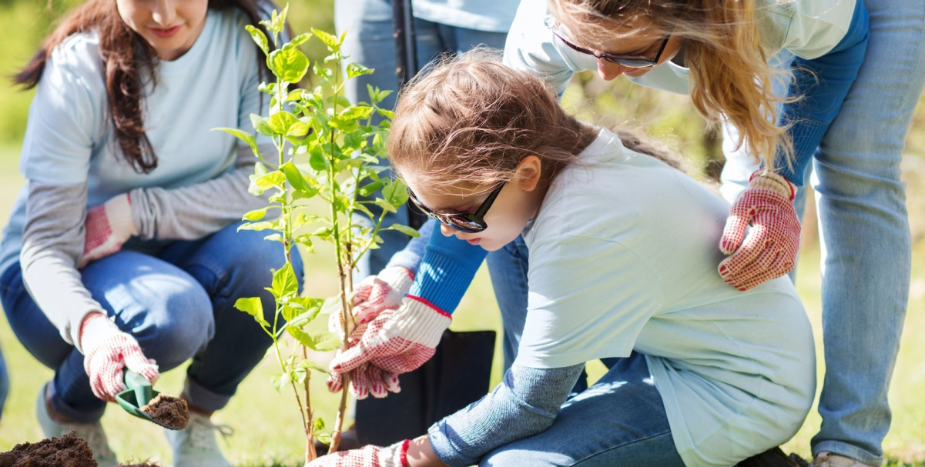
Качества, которыми должен обладать волонтер
Активность;
Трудолюбие;
Организованность;
Ответственность;
Коммуникабельность;
Целеустремленность;
Восприимчивость;
Доброе сердце;
Искренность и т.д.

Slide 5
Волонтёры-школьники
Волонтёры – школьники могут быть вовлечены в такие направления эко- -волонтёрства, как:
подготовка и реализация проектов по раздельной утилизации мусора;
уборку парков, лесов, берегов водохранилищ;
субботники;
дни чистоты;
посадка деревьев;
помощь бездомным животным (устройство животных в приюты, поиск для животных новых хозяев);
изготовление скворечников, подкормка птиц в зимний период.

Slide 6
Спасибо за внимание!

Slide 7



